Slide 1
Курсовая работа
По дисциплине: «Челюстно-лицевая хирургия (детская челюстно-лицевая хирургия)»
На тему: «Ожоги и отморожения челюстно-лицевой области в детском возрасте. Клиника, лечение, исходы»
МИНИСТЕРСТВО ОБРАЗОВАНИЯ И НАУКИ РОССИЙСКОЙ ФЕДЕРАЦИИ
ПЕНЗЕНСКИЙ ГОСУДАРСТВЕННЫЙ УНИВЕРСИТЕТ
Кафедра «Челюстно-лицевая хирургия»
Выполнила: студентка 16ЛС6 группы 4 курса
Овчинникова Анна Михайловна
Руководитель: ассистент кафедры ЧЛХ
Амбарян Гарик Мнацаканович

Slide 2
Введение.
Ожог - это повреждение тканей, развивающейся в результате местного действия высоких температур, электрического тока, химических, радиационных веществ. Среди всех видов повреждений тканей челюстно-лицевой области ожоги лица составляют примерно 2 %, т. е. встречаются относительно редко. В мирное время ожоги головы, лица и шеи составляют до 25 % от ожогов всех локализаций. Дети с ожогами кожи составляют 25–50 % от числа всех обожженных больных, находящихся на лечении в ожоговых центрах. Среди них преобладают дети младшего возраста.
Отморожение у детей – локальное повреждение тканей в результате охлаждения, с расстройством кровообращения и трофики. В основе патогенеза отморожений лежат сосудистые изменения. Продолжительный спазм сосудов обуславливает нарушение микроциркуляции, тромбообразование и трофические расстройства, что ведет к локальному некрозу. При обширных поражениях в кровь всасываются продукты распада, вызывая тяжелую общую реакцию организма.

Slide 3
Термические ожоги.
Классификация термических ожогов по глубине поражения предусматривает 4 степени:
Ожоги I степени характеризуются выраженной гиперемией кожи, отеком тканей и сильной болью. При ожогах I степени поражается только эпидермис кожи. В связи с этим явления воспаления в коже быстро прекращаются, отек спадает, а боль проходит. После ожогов I степени заметных рубцов не остается, лишь иногда изменяется пигментация пораженных участков кожи.
Ожоги II степени характеризуются более глубокими поражениями кожи, но с сохранением ее сосочкового слоя. Помимо симптомов, характерных для ожогов I степени, отмечается образование пузырей, заполненных серозной жидкостью, в результате отслойки эпидермиса. Если при ожогах II степени не происходит инфицирование раны, то экссудат рассасывается, а поверхность ожога через 14–16 дней эпителизируется.
Ожоги III A степени характеризуются некрозом верхушек или всего сосочкового слоя кожи, но с сохранением сальных и потовых желез, а также волосяных фолликулов.
Ожоги III Б степени сопровождаются некрозом всех слоев кожи. Эти ожоги заживают вторичным натяжением через стадию гранулирования раны и ее эпителизации с краев, что приводит к образованию грубых, деформирующих рубцов.
Ожоги IV степени сопровождаются обугливанием кожи и некрозом более глубоко расположенных тканей. После ожогов III Б–IV степени образуются мощные, неподвижные рубцы келоидного характера. Ожоги III– IV степени относят к глубоким или тяжелым ожогам

Slide 4
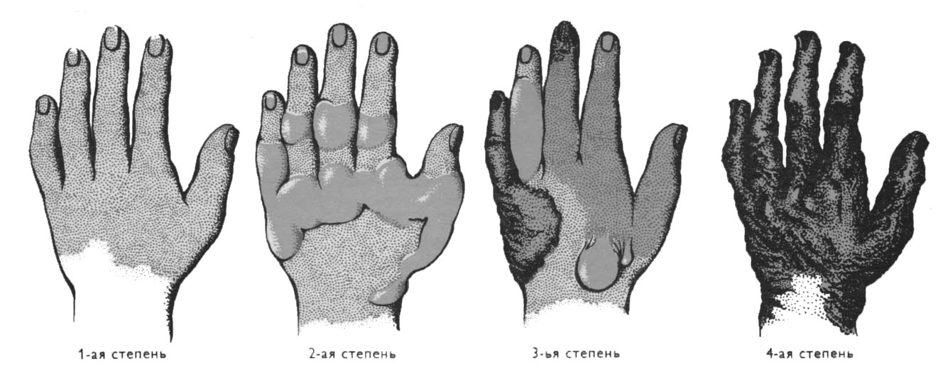
Степень ожога.

Slide 5
Чаще поражаются:
В связи с неровным рельефом лица, на его разных участках возникают разные по глубине поражения кожи. Наиболее глубоко поражаются выступающие участки лица: нос, губы, надбровные дуги, область скуловых костей, ушные раковины, подбородок. Наиболее глубокие ожоги на лице возникают в области ушных раковин и крыльев носа, при этом часто происходит гибель подлежащего хряща.

Slide 6
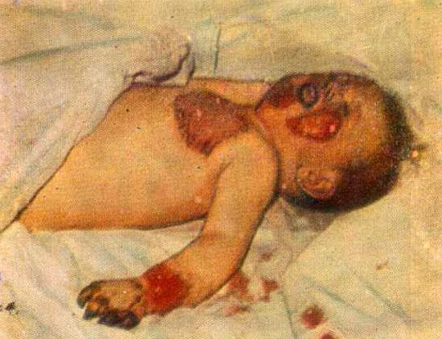
Термический ожог IIIБ степени лица и IV степени пальцев кисти у ребенка 11 мес.

Slide 7
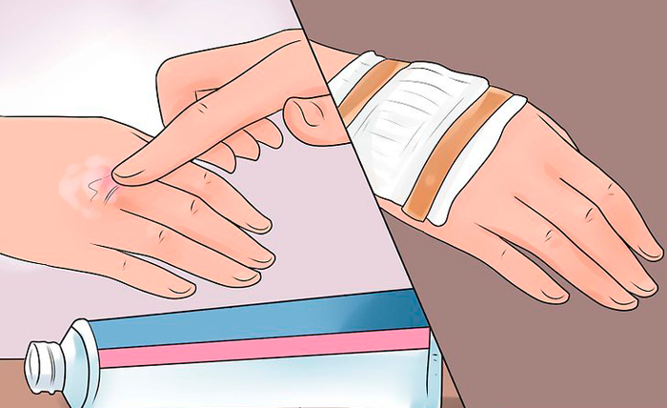
Лечение термических ожогов.
1 степень:
При ожогах I степени лечение заключается в местной антисептической обработке ожоговой поверхности (спиртом, фурациллином и др.) и смазыванием ее обезболивающими и (или) антибактериальными мазями, эмульсиями и гелями (5 %-ная синтомициновая, 5 %-ная стрептомициновая). Местно возможно применение холода (пузырь со льдом). Больному назначают анальгетики и обильное питье. Через 3–4 дня гиперемия кожи исчезает и начинается ее шелушение, продолжающееся несколько дней.

Slide 8
2 степнь:
При ожогах II степени, после антисептической обработки ожоговой поверхности, осторожно вскрывают пузыри и извлекают из них (в асептических условиях) серозное содержимое, сохраняя эпидермис. Далее ожоговую поверхность обрабатывают эмульсиями, мазями или гелями в течение 10–16 дней. В этом случае ожоговая рана эпителизируется под струпом. Обычно на 3-й неделе кожа лица полностью освобождается от струпа. Под ним образуется молодая, нежная кожа, которая еще долгое время чувствительна к холоду и к ультрафиолетовому облучению. Общее лечение заключается в применении анальгетиков, антибиотиков, при необходимости инфузионной терапии. Всем больным вводится противостолбнячный анатоксин.

Slide 9
3-4 степень:
При ожогах III–IV степени особое внимание уделяется лечению ожоговой болезни (борьба с шоком, интоксикацией и инфекцией). Местно проводится первичная хирургическая обработка ожоговой раны с удалением инородных тел, антисептической обработкой ожоговой поверхности и обработкой ее мазями, эмульсиями или гелями. В дальнейшем, лечебные мероприятия направлены на быстрейшее очищение раны от некротических тканей и подготовки ее к свободной кожной пластике. Некрэктомию (удаление струпа) на лице проводят осторожно, поэтапно во время перевязок. Сразу же после покрытия раны грануляциями (в среднем через 3–4 недели) на лице для профилактики образования грубых и келоидных рубцов применяют свободную пересадку расщепленного кожного лоскута без его перфорации.

Slide 10
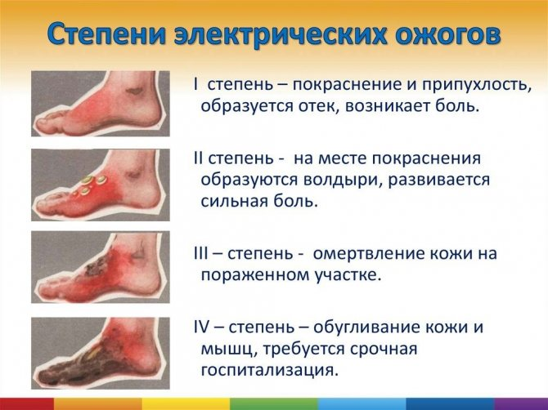
Электротравма.

Slide 11
Лечение.
Лечение начинается с устранения воздействия тока и первой медицинской помощи (закрытый массаж сердца, искусственная вентиляция легких и др.), направленной на сохранение жизни больного. Местное лечение электротравмы сводится к комплексу мероприятий, как и при термических ожогах лица. При местном лечении, в основном, придерживаются консервативной тактики, т. к. в начале заболевания невозможно определить истинные границы тканевого некроза. Электротравму лица лечат обычно как глубокие термические ожоги лица с проведением в отдаленном периоде пластических операций, направленных на замещение дефектов тканей и восстановление нарушенных в результате заболевания функций.

Slide 12
Химические ожоги.
Химические ожоги возникают от действия химических веществ, способных вызвать местную воспалительную реакцию или некроз тканей (кислоты, щелочи) В зависимости от вида и концентрации химического вещества, а также времени его воздействия на ткани, химические ожоги (как и термические) подразделяют на 4 степени. Однако степень глубины химических ожогов очень тяжело определить в первые часы и даже дни после травмы.

Slide 13
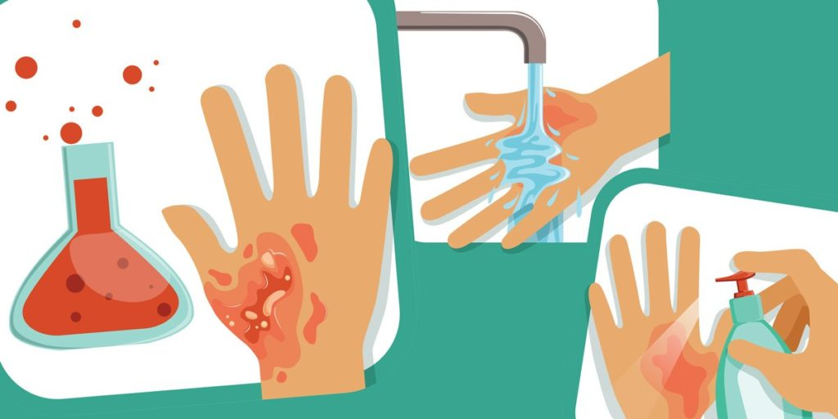
Лечение.
Лечение химических ожогов кожи лица и слизистой оболочки полости рта начинается с обильного промывания кожи лица и полости рта холодной водой. При выяснении природы повреждающего фактора производят его химическую нейтрализацию. Так, при ожогах кислотами используют 1–2 %-ный раствор питьевой соды. При ожогах щелочами используют слабые (1–2 %) растворы лимонной или уксусной кислот. Далее, для уменьшения боли полость рта обрабатывают 1%-ным раствором новокаина или другого местного анестетика. Если у больного имеются признаки ожога пищевода, то его следует направить в специализированное отделение.
Для обработки слизистой оболочки полости рта применяют местные анестетики, слабые антисептики, кератопластики. Лечение химических ожогов слизистой полости рта требует высококалорийной, жидкой диеты.
При глубоких химических ожогах некротизированные участки слизистой отторгаются достаточно быстро с формированием грубых и плотных рубцов, нередко вызывающих функциональные изменения, что требует хирургического лечения. После заживления глубоких химических ожогов кожи лица также образуются грубые малоподвижные рубцы, требующие длительного лечения по функциональным и эстетическим показаниям.

Slide 14
Отморожения.
Выделяют 4 степени отморожения:
I степень характеризуется поражением кожи в виде обратимых расстройств кровообращения. Некроза тканей нет. Кожа имеет синюшный оттенок, возможно ее шелушение. В дальнейшем сохраняется повышенная чувствительность к холоду.
II степень характеризуется дополнительно образованием пузырей в результате некроза поверхностных участков кожи до росткового слоя эпидермиса. Пузыри содержат прозрачное, желтоватое содержимое. После отморожения II степени заживление происходит без грануляции и рубцов.
III степень характеризуется некрозом всей толщи кожи и глублежащих мягких тканей. Заживление после отморожения III степени происходит через гранулирование раны с образованием рубцов.
IV степень характеризуется некрозом мягких тканей и даже костей. После отморожения IV степени образуются обширные рубцы, а на конечностях ампутационные культи

Slide 15
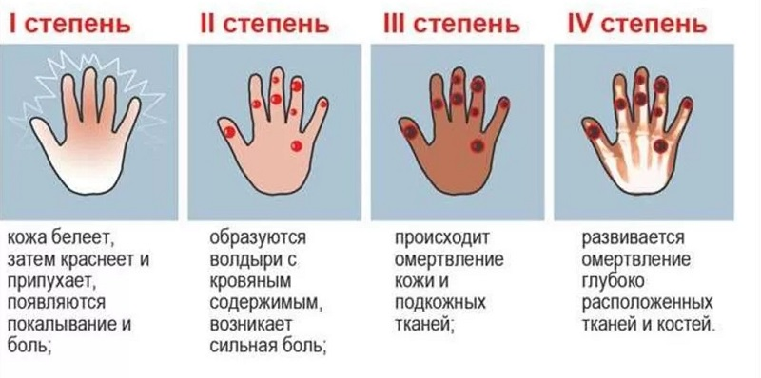
Степень отморожения:

Slide 16
Лечение.
При отморожении I степени в дальнейшем применяют физиотера-певтические процедуры (УФО, УВЧ и др.).
При отморожении II степени кожу лица обрабатывают спиртом и вскрывают пузыри. На рану накладывают асептическую мазевую повязку с антибиотиками, антисептиками, кератопластиками и др. Из физиотерапевтических методов лечения используют УФО раны, УВЧ-терапию и др. Возможен также и открытый (без повязок) метод лечения.
При отморожении III–IV степеней (на лице встречается крайне редко) лечение направлено на профилактику инфицирования и влажной гангрены тканей, а также на быстрейшее отторжение некротических тканей (некрэктомия, некротомия, УФО, сухое тепло и др.). После отторжения некротических тканей проводится лечение, как и при обычной гнойной ране. Всем больным при отморожении вводят противостолбнячный анатоксин.

Slide 17
Заключение.
Большинство ожогов лица вызываются термическими факторами (открытое пламя, горячие жидкости и газы и др.). Несколько реже наблюдаются химические ожоги лица и электротравма. Лучевые поражения тканей лица у детей в мирное время возникают исключительно после лучевой терапии опухолей челюстно-лицевой области (например, диффузных гемангиом лица). Ожоги лица, как правило, сочетаются с ожогами головы, шеи, кистей рук и других частей тела. Изолированные ожоги головы и лица наблюдаются лишь в 5% случаев. Ожоги слизистой оболочки полости рта и глотки вызываются чаще всего химическими факторами, в основном кислотами и щелочами. Химические ожоги кожи лица встречаются значительно реже.
Отморожения развиваются обычно при длительном воздействии температуры ниже нуля. Степень чувствительности к холоду у детей весьма различна. Она зависит от ряда чисто физических причин и от состояния организма ребенка. Из физических факторов окружающей среды, способствующих отморожению - влажность воздуха и ветер. При большой влажности и сильном ветре отморожение может наступить даже при сравнительно небольшом понижении температуры воздуха. Из биологических факторов имеют значение возраст, пониженное питание ребенка и нарушение кровообращения. У маленьких детей, страдающих малокровием, при пониженном питании отморожение возникает легче.

Slide 18
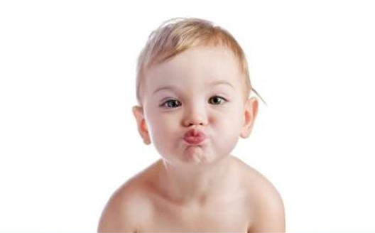
Спасибо за внимание!!!

